Slide 2
NỘI DUNG
I. TỔNG QUAN KHÓA HỌC
II. HƯỚNG DẪN CÀI ĐẶT
III. GIỚI THIỆU VỀ BI, PBI
IV. LÀM QUEN CÔNG CỤ, GIAO DIỆN
IV. HƯỚNG DẪN, THỰC HÀNH

Slide 3
NỘI DUNG KHÓA HỌC
Buổi | Nội dung
Buổi 1 | Hướng dẫn cài đặt PBI, 1 số chú ý quan trọng. Giới thiệu các giải pháp BI, vai trò BI trong tổng thể hệ thống. Các thành phần trong hệ sinh thái Power BI Làm quen giao diện công cụ. Kết nối nguồn số liệu, xây dựng báo cáo, visual đơn giản
Buổi 2 | Giới thiệu công cụ Power Query Kết nối 1 số nguồn số liệu khác nhau Thực hiện các Transform dữ liệu cơ bản Làm quen khái niệm ngôn ngữ M Xây dựng báo cáo, visual đơn giản
Buổi 3 | Khái niệm về Datamart, Thiết kế mô hình Star-Schema Các nguyên tắc thiết kế tối ưu Thực hành xử lý số liệu trên Power Query theo mô hình dữ liệu mới
Buổi 4 | Thực hành xử lý số liệu trên Power Query theo mô hình dữ liệu Xây dựng báo cáo, visual từ dữ liệu Datamart Table Visual, Matrix Visual, Line Chart…
1
TỔNG QUAN KHÓA HỌC

Slide 4
Buổi | Nội dung
Buổi 5 | Tìm hiểu về Data Model, Relationship, Cross Filter Direction Làm quen với ngôn ngữ DAX (Data Analysis Expression) Ứng dụng của DAX với Visualization Data Modeling Best Practice
Buổi 6 | Thực hành tạo Calculated Column, Calculated Table với DAX Giới thiệu Date Time Dimension- The Most Common And Important Dimension. Tạo Date Dimension trên DAX Thực hành hoàn thiện Datamart, bài toán phân tích trong thực tế
Buổi 7 | Chi tiết về DAX với Measure CALENDAR, FORMAT.. SUM, SUMX, COUNT, COUNTX, CALCULATE, Time Intelligent Function: SAMEPERIODYEAR, TOTYTD…. Các khái niệm, kỹ thuật về Visual: Tooltips, Interaction, Drill Up, Drill down… Chia sẻ Visualization Best Practice
Buổi 8 | Chi tiết từng thành phần trong Report View Các Visual type chính, mục đích sử dụng Column Chart, Bar Chart, Pie Chart, Line Chart, Area Chart, Maps… Formating Page, Visual. Slicer Xuất bản báo cáo, Power BI Service Ôn luyện tổng kết, chia sẻ kinh nghiệm
2
TỔNG QUAN KHÓA HỌC

Slide 5
MỤC TIÊU KHÓA HỌC
Kết nối dữ liệu từ nhiều nguồn khác nhau
Hiểu rõ thế nào là dữ liệu sạch, cách biến đổi làm sạch dữ liệu
Sử dụng hàm DAX cơ bản để phân tích dữ liệu
Biết cách tạo biểu đồ, format biểu đồ
Biết cách sắp xếp tạo bố cục báo cáo và trang trí báo cáo đẹp mắt
3
TỔNG QUAN KHÓA HỌC

Slide 6


BUSINESS ANALYTICS LÀ GÌ?
4
GIỚI THIỆU VỀ BI, PBI

Slide 7
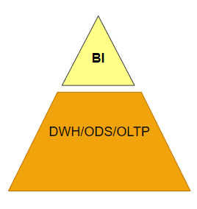
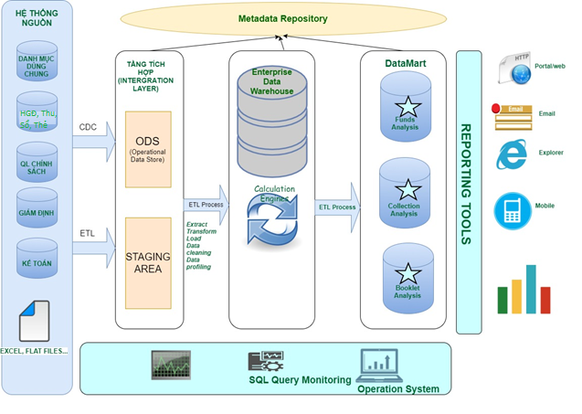
BI: Business Intelligent (Công cụ phân tích thông minh, công cụ hỗ trợ ra quyết định…)
Vai trò của BI trong tổng thể hệ thống
10
GIỚI THIỆU VỀ BI, PBI

Slide 8
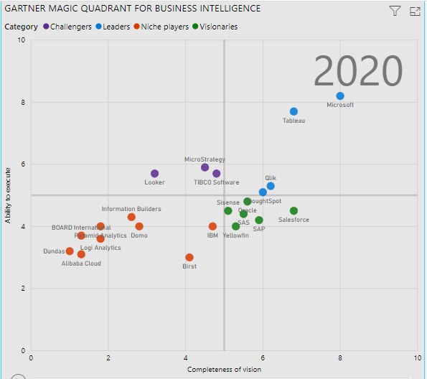
Các giải pháp BI trên thị trường
Power BI của Microsoft
Business Object của SAP
Cognos Analytics của IBM
Oracle Business Intelligence
Enterprise Edition của Oracle
Tableau của Tableau Software
.....
Xếp hạng các giải pháp BI (Theo đánh giá của Gartner)
13
GIỚI THIỆU VỀ BI, PBI

Slide 9
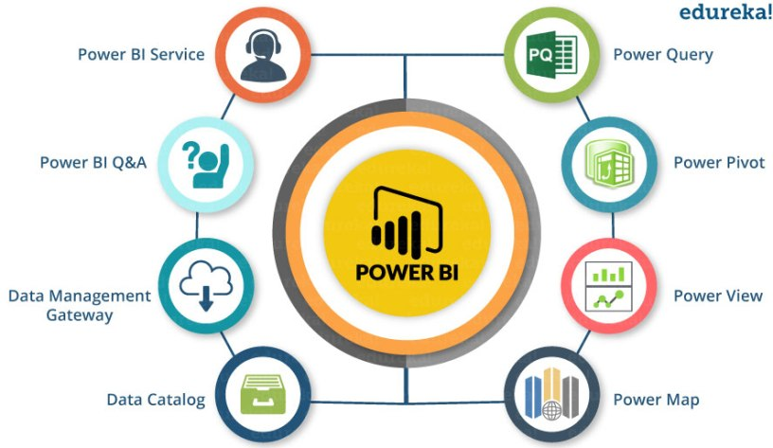
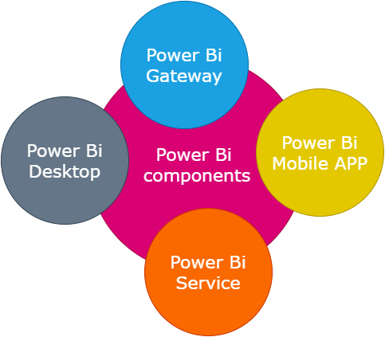
Các sản phẩm của Power BI
Power BI desktop (First Released 2015)
Power BI Service
Power BI mobile
Power BI Report Server
14
GIỚI THIỆU VỀ BI, PBI

Slide 10
CÁC THÀNH PHẦN CỦA TOOLS
15
Power BI Desktop
Power BI Service
Power BI Mobile
Report Server
LOCAL
CLOUD
Mobile Apps
Dataset
Dataset
Tạo báo cáo từ nguồn dữ liệu on-premise
Tạo paginated report
Visualizations
GIỚI THIỆU VÊ BI, PBI
Visualizations
Tiles
Reports
Reports
Dashboard

Slide 11






POWER BI DESKTOP WORKFLOW
Kết nối dữ liệu
16
Làm sạch dữ liệu
Mô hình hóa
GIỚI THIỆU VỀ PBI
Trực quan hóa
Chia sẻ

Slide 12
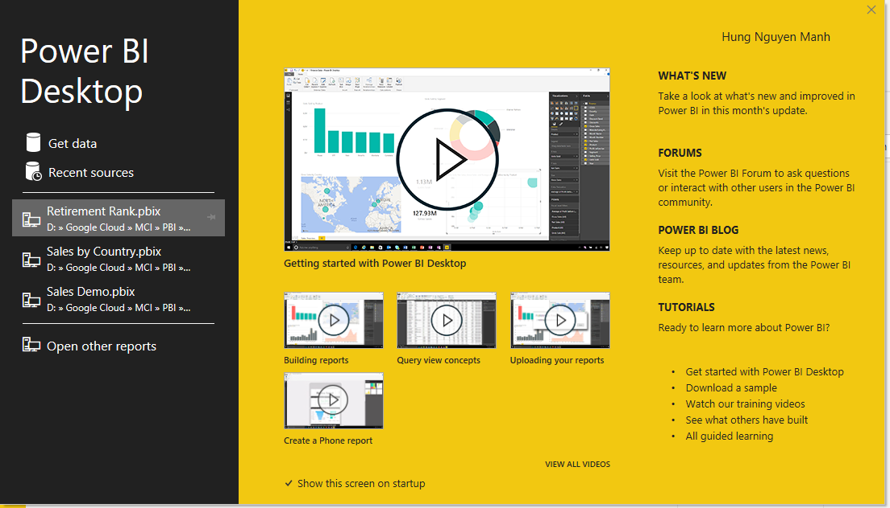
GIAO DIỆN POWER BI DESKTOP
18
GIỚI THIỆU VỀ BI, PBI

Slide 13
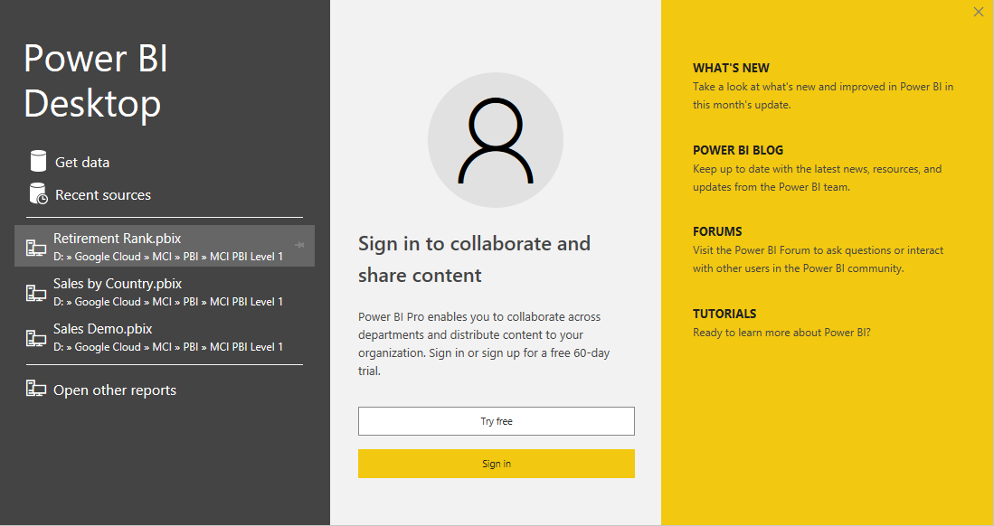
GIAO DIỆN POWER BI DESKTOP
19
Try Free: Chạy PBI Desktop Locally
Sign in: Đăng ký tài khoản free để sử dụng PBI Service
Chú ý: Dùng tài khoản doanh nghiệp, sinh viên để đăng ký. Không dùng gmail…
GIỚI THIỆU VỀ, PBI

Slide 14
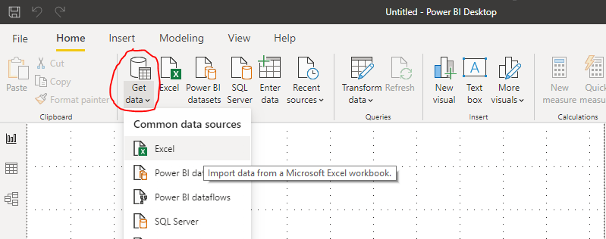
Data Preparation
Get Data: Excel, CSV, Web….
20
GIỚI THIỆU VỀ BI, PBI

Slide 15
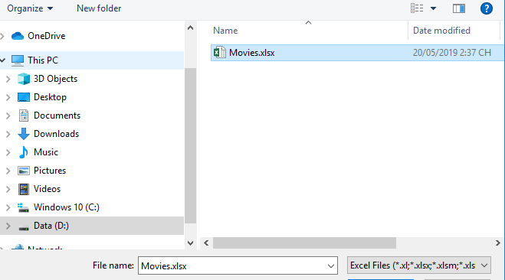
Data Preparation
Chọn đường dẫn nơi chứa file
21
GIỚI THIỆU VỀ BI, PBI

Slide 16
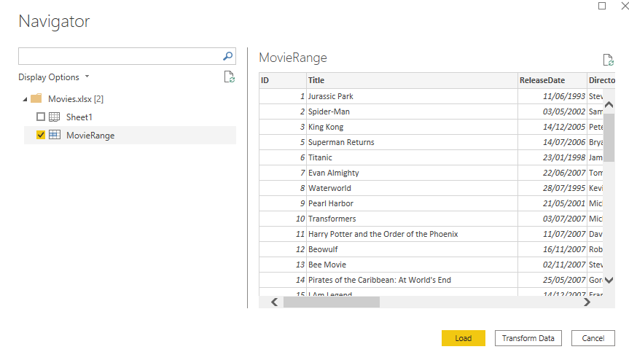
Data Preparation
Chọn Table chứa dữ liệu
Load: Load trực tiếp dữ liệu lên Model
Transform: Thực hiện xử lý dữ liệu trước khi load lên model
22
GIỚI THIỆU VỀ BI, PBI

Slide 17
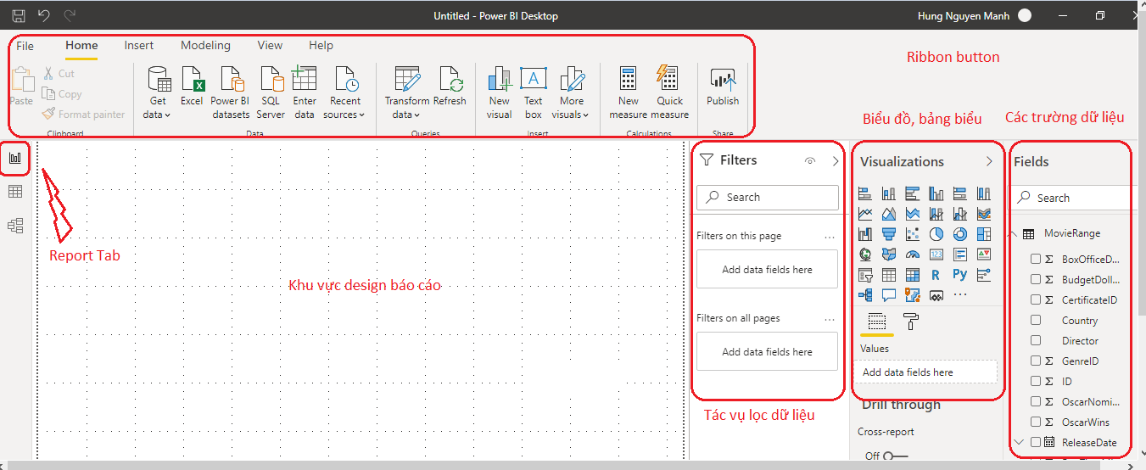
REPORT VIEW
23
GIỚI THIỆU VỀ BI, PBI

Slide 18
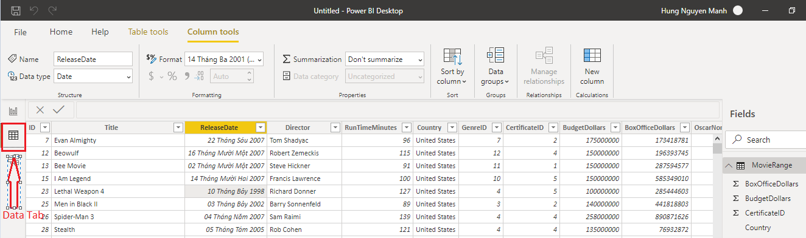
DATA VIEW
24
GIỚI THIỆU VỀ BI, PBI

Slide 19
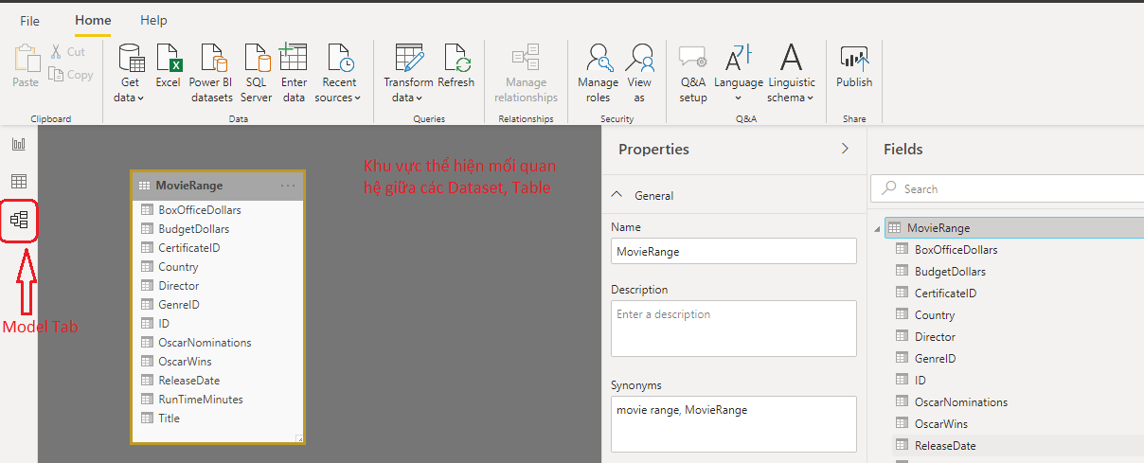
MODEL VIEW
25
GIỚI THIỆU VỀ BI, PBI

Slide 20
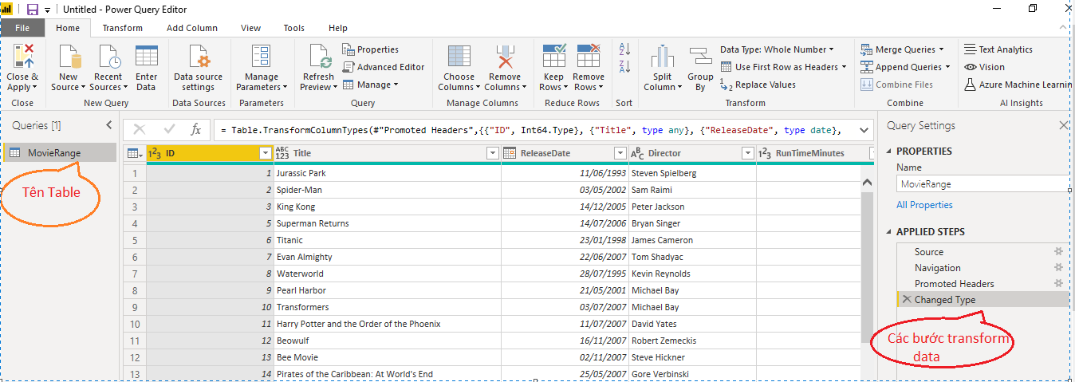
POWER QUERY EDITOR
Home -> Transform Data
26
GIỚI THIỆU VỀ BI, PBI

Slide 21
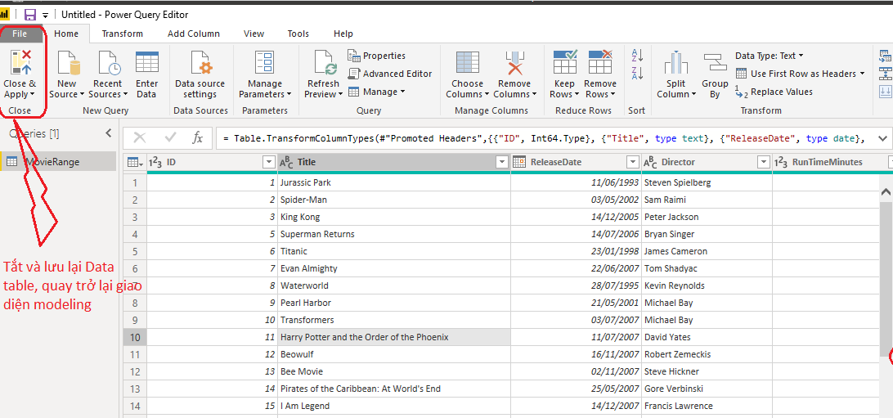
POWER QUERY EDITOR
Home -> Close And Apply
27
GIỚI THIỆU VỀ BI, PBI

Slide 22
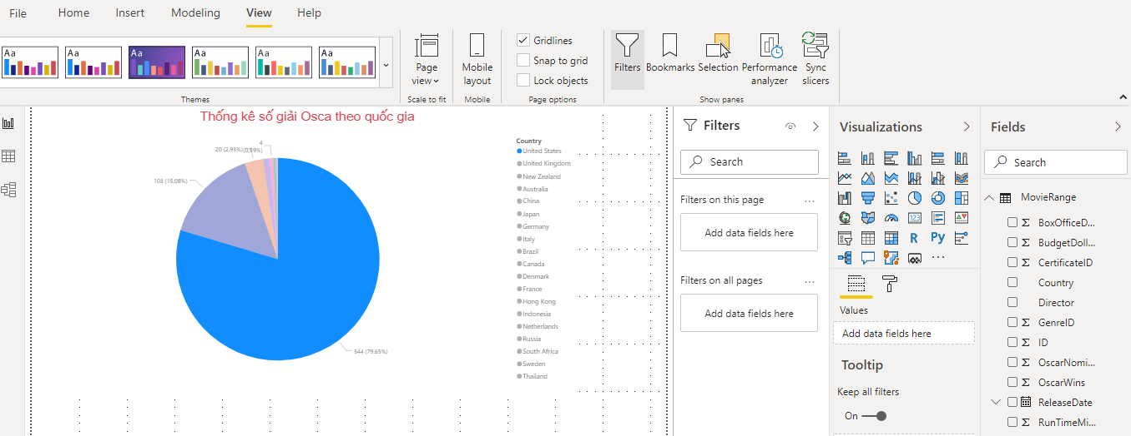
TỔNG KẾT
Làm quen với các khái niệm, chức năng từng thành phần của PBI
Thực hành kết nối tới dữ liệu Excel: Excel, Web…
Thực hành 1 vài transform dữ liệu cơ bản
Thực hành tạo 1 Report đơn giản
28
DEMO, THỰC HÀNH

